Slide 1
PHÒNG GIÁO DỤC VÀ ĐÀO TẠO ĐẠI LỘC
TRƯỜNG TIỂU HỌC LÊ DẬT
KÍNH CHÀO QUÝ THẦY CÔ VỀ DỰ GIỜ LỚP 2A
LUYỆN TỪ VÀ CÂU
Giáo viên thực hiện: Nguyễn Thị Mỹ Dung

Slide 2
Kiểm tra bài cũ:
Đặt câu hỏi cho bộ phận câu được gạch chân :
1. Bé Uyên là học sinh lớp 2.
Ai là học sinh lớp 2 ?
2. Môn học em yêu thích là Tiếng Việt.
Môn học em yêu thích là gì ?

Slide 3
Thứ tư ngày 21 tháng 11 năm 2020
Luyện từ và câu:
Từ ngữ về các môn học. Từ chỉ hoạt động

Slide 4
Bài tập 1:
Hãy kể tên các môn em học ở lớp 2.
Tập đọc, Kể chuyện, Chính tả, Luyện từ và câu, Tập viết,
Tập làm văn
1. Tiếng Việt
2. Toán
3. Tự nhiên và Xã hội
4. Đạo đức
5. Nghệ thuật
Mĩ thuật, Âm nhạc, Thủ công
6. Thể dục
7. Tiếng Anh

Slide 5
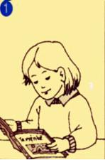
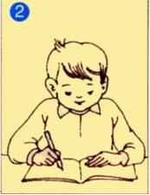
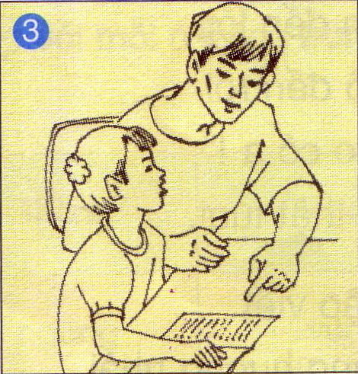
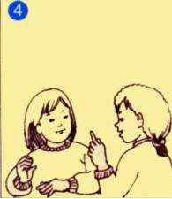
Bài tập 2:
Các tranh dưới đây vẽ một số hoạt động của người. Hãy tìm từ chỉ mỗi hoạt động.

Slide 6
Bài tập 2:
Các tranh dưới đây vẽ một số hoạt động của người. Hãy tìm từ chỉ mỗi hoạt động.
đọc (xem)

Slide 7
Bài tập 2:
Các tranh dưới đây vẽ một số hoạt động của người. Hãy tìm từ chỉ mỗi hoạt động.
viết bài, làm bài

Slide 8
Bài tập 2:
Các tranh dưới đây vẽ một số hoạt động của người. Hãy tìm từ chỉ mỗi hoạt động.
nghe (giảng giải, chỉ bảo)

Slide 9
Bài tập 2:
Các tranh dưới đây vẽ một số hoạt động của người. Hãy tìm từ chỉ mỗi hoạt động.
nói (trò chuyện, kể chuyện)

Slide 10
Bài tập 2:
Các tranh dưới đây vẽ một số hoạt động của người. Hãy tìm từ chỉ mỗi hoạt động.
đọc (xem)
viết bài
(làm bài)
nghe (dạy,
giảng giải
nói,
(trò chuyện,
kể chuyện).

Slide 11
Bài tập 3:
Kể lại nội dung mỗi tranh sau bằng một câu.
M: Em đang đọc sách.

Slide 12
Bài tập 3: Kể lại nội dung mỗi tranh sau bằng một câu.
M: Em đang đọc sách.
Bạn gái đang đọc sách.
đọc, xem

Slide 13
Bài tập 3: Kể lại nội dung mỗi tranh sau bằng một câu.
Bạn trai đang viết bài.
viết, làm

Slide 14
Bài tập 3: Kể lại nội dung mỗi tranh sau bằng một câu.
Bố đang giảng bài cho con.
Nam đang nghe bố giảng bài.
nghe, giảng (bài),
chỉ bảo

Slide 15
Bài tập 3: Kể lại nội dung mỗi tranh sau bằng một câu.
Hai bạn đang nói chuyện với nhau.
nói, nói chuyện, trò chuyện

Slide 16
Bài tập 4:
Chọn từ chỉ hoạt động thích hợp với mỗi chỗ trống dưới đây:
dạy
a) Cô Tuyết Mai …… môn Tiếng Việt.
giảng
b) Cô ……… bài rất dễ hiểu.
khuyên
c) Cô ……….. chúng em chăm học.

Slide 17
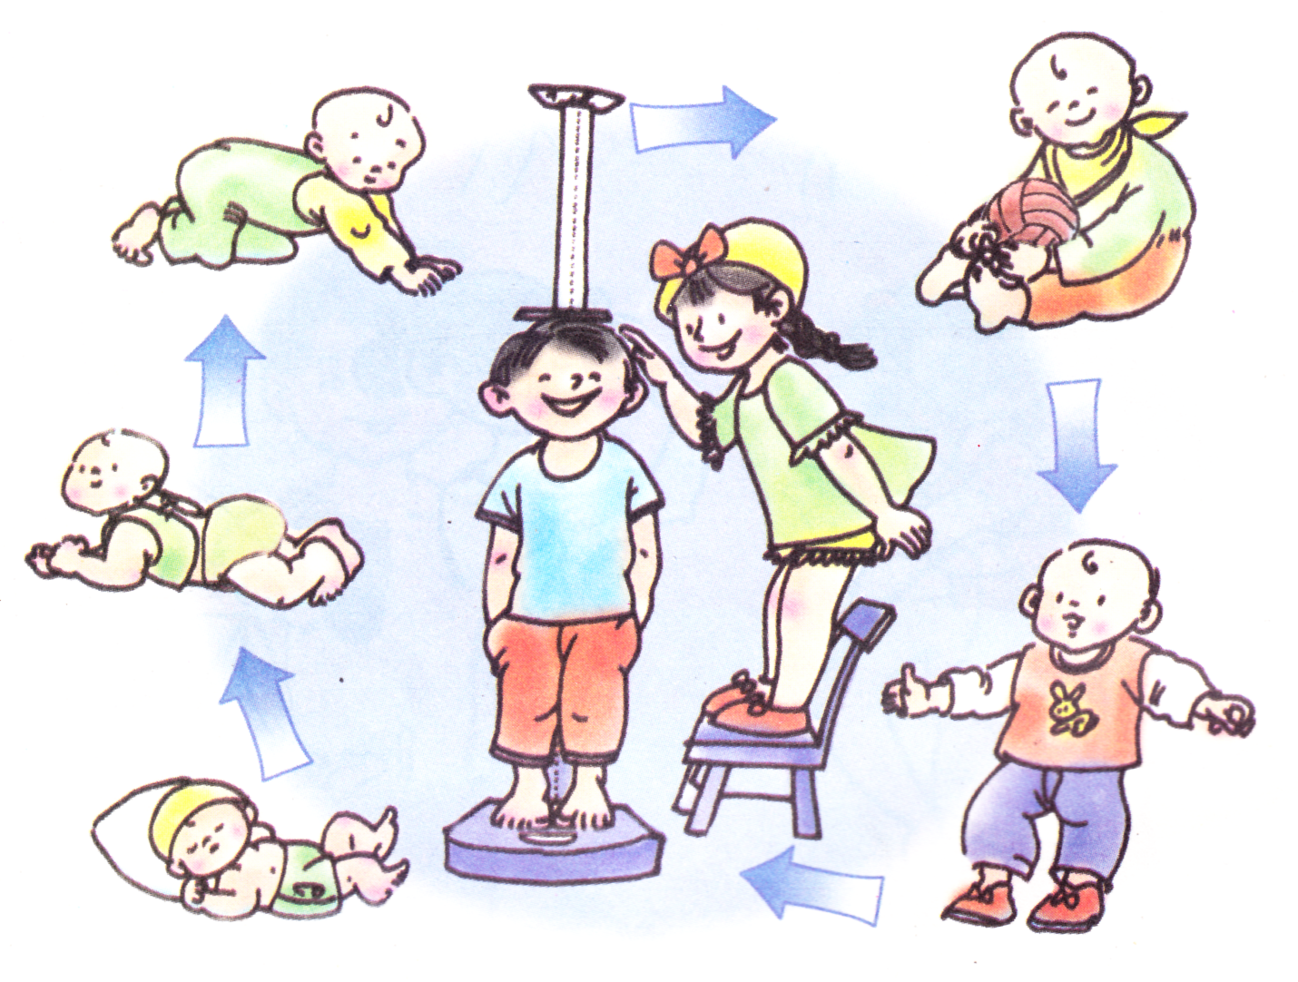
Hãy tìm từ chỉ hoạt động của em bé trong hình dưới dây.
bò
ngồi
lật
đi
nằm

Slide 18
Thứ tư ngày 21 tháng 11 năm 2020
Luyện từ và câu:
Từ ngữ về các môn học. Từ chỉ hoạt động

Slide 19
HỌC SINH LỚP 2A
XIN CHÂN THÀNH CẢM ƠN
QUÝ THẦY CÔ

